Slide 1

UNO
Laporan Final Project
Bank UNO Marketing Targets
Ketua : Daniel Rowin
Anggota :
Febby Maghﬁrani Aziz
Amodya Subagio
Nur Rahman Shalahudin
Fakhry Abdurrohman
Daviro Yota Nagasan Wahyudi
Putri Vina Fajriyani
Asmiyeni Islamiati

Slide 2

Business Understanding
UNO
Laporan Final Project
Bank UNO Marketing Targets
Final Project - Stage 0

Slide 3
01 Problem Statement
Jumlah nasabah yang membuka deposito berjangka pada UNO Bank dari total 45.211 nasabah yang ada, hanya sekitar 5.289 nasabah atau 11,7 % nasabah saja yang membuka deposito berjangka.
Permintaan dari manajemen UNO Bank itu minimal sebesar 15% dari total nasabah UNO bank yang membuka deposito berjangka.
Diantaranya terdapat 4.369 nasabah atau 9.66% nasabah yang dihubungi melalui telepon cellular dan 390 nasabah atau 0.86% nasabah yang dihubungi melalui telepon rumah.

Slide 4
02 Role
Sebagai tim data scientist dalam suatu perusahaan bernama UNO Bank, kami diminta oleh manajemen UNO Bank untuk memprediksi apakah nasabah akan berlangganan deposito berjangka berdasarkan data yang tersedia guna meningkatkan performa dari perusahaan tersebut.

Slide 5
03 Goal
Meningkatnya jumlah nasabah yang membuka deposito berjangka menjadi sebesar 15%. Dimana ini berdasarkan permintaan manajemen UNO Bank.

Slide 6
04 Objective
Menganalisis profil nasabah berdasarkan variabel-variabel seperti usia, pekerjaan, status perkawinan, pendidikan, dan fitur lainnya sehingga nasabah tertarik untuk membuka deposito berjangka di UNO Bank.
Membangun model yang dapat memprediksi dengan akurat apakah seorang nasabah akan berlangganan deposito berjangka setelah kampanye pemasaran telepon dilakukan berdasarkan klasifikasi nasabahnya.

Slide 7
05 Business Metrics
Conversion Rate : Persentase nasabah UNO Bank yang membuka deposito berjangka

Slide 8
Exploratory Data Analysis
UNO
Laporan Final Project
Bank UNO Marketing Targets
Final Project - Stage 1

Slide 9
1. Descriptive Statistics (15 poin)
Gunakan function info dan describe pada dataset ﬁnal project kalian. Tuliskan hasil observasinya, seperti:
Apakah ada kolom dengan tipe data kurang sesuai, atau nama kolom dan isinya kurang sesuai?
Apakah ada kolom yang memiliki nilai kosong? Jika ada, apa saja?
Apakah ada kolom yang memiliki nilai summary agak aneh? (min/mean/median/max/unique/top/freq)
* Untuk masing-masing jenis observasi, tuliskan juga jika tidak ada masalah, misal untuk A: “Semua tipe data sudah sesuai”

Slide 10
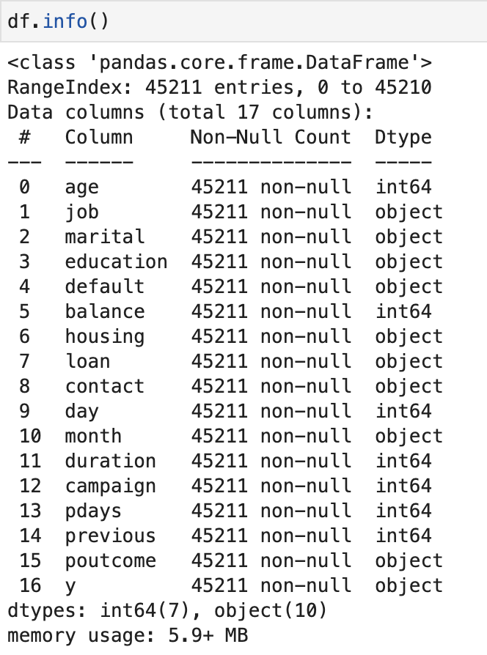
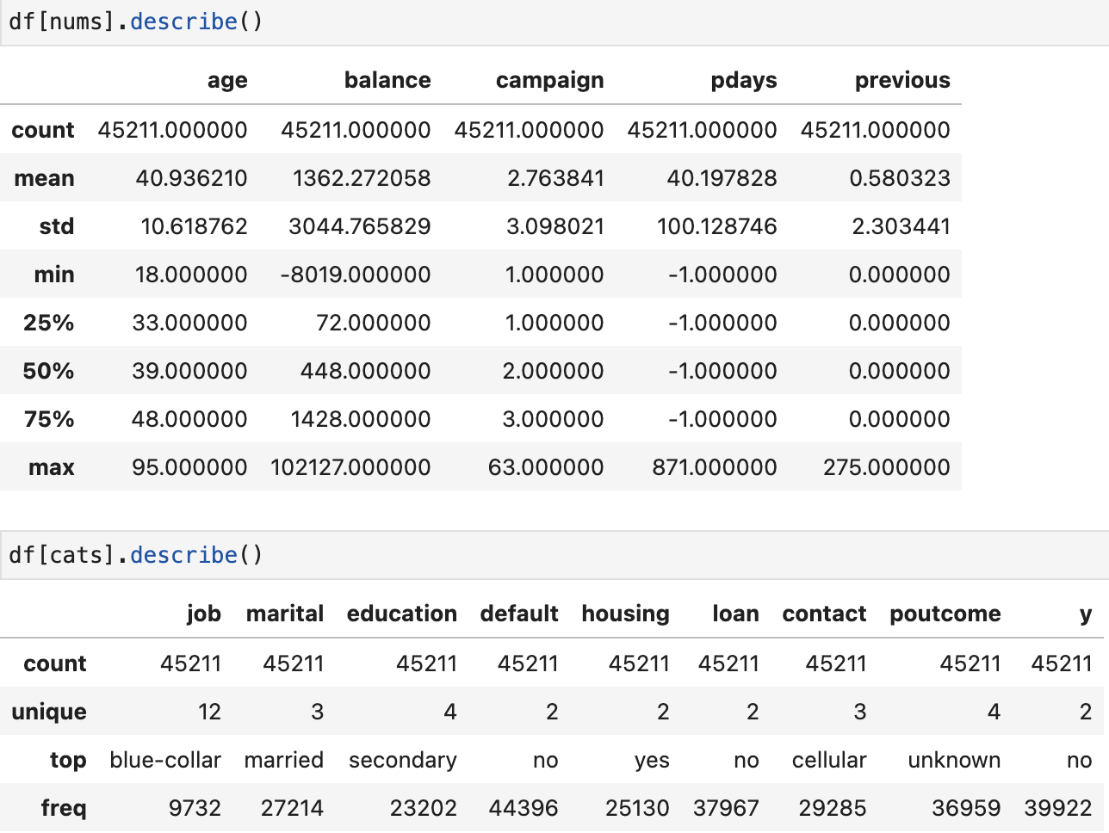
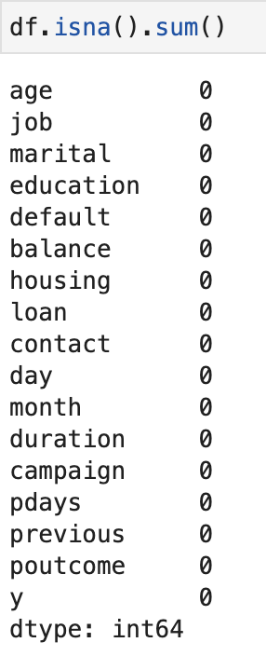
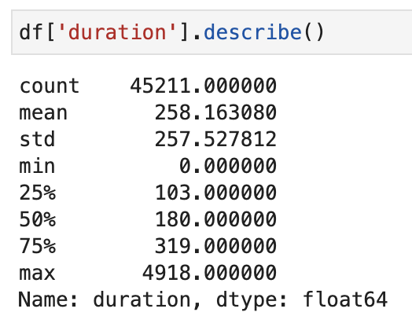
01. Descriptive Statistics

Slide 11
01. Descriptive Statistics
A. Apakah ada kolom dengan tipe data kurang sesuai, atau nama kolom dan isinya kurang sesuai?
Sebaiknya dtype untuk kolom day adalah object karena menunjukkan tanggal.
B. Apakah ada kolom yang memiliki nilai kosong? Jika ada, apa saja?
Semua kolom tidak memiliki nilai kosong, karena nilai kosong pada dataset sudah dikonversikan menjadi unknown, oleh karena itu terdapat beberapa feature yang memiliki value unknown.
C. Apakah ada kolom yang memiliki nilai summary agak aneh?
(min/mean/median/max/unique/top/freq)
Balance terendah adalah -8019, mungkin diperlukan pemeriksaan lanjutan.
Terdapat contact dan outcome yang unknown
Nilai minimum pada kolom "duration" adalah 0

Slide 12
2. Univariate Analysis (25 poin)
Gunakan visualisasi untuk melihat distribusi masing-masing kolom (feature maupun target). Tuliskan hasil observasinya, misalnya jika ada suatu kolom yang distribusinya menarik (misal skewed, bimodal, ada outlier, ada nilai yang mendominasi, kategorinya terlalu banyak, dsb). Jelaskan juga apa yang harus di-follow up saat data pre-processing.

Slide 13
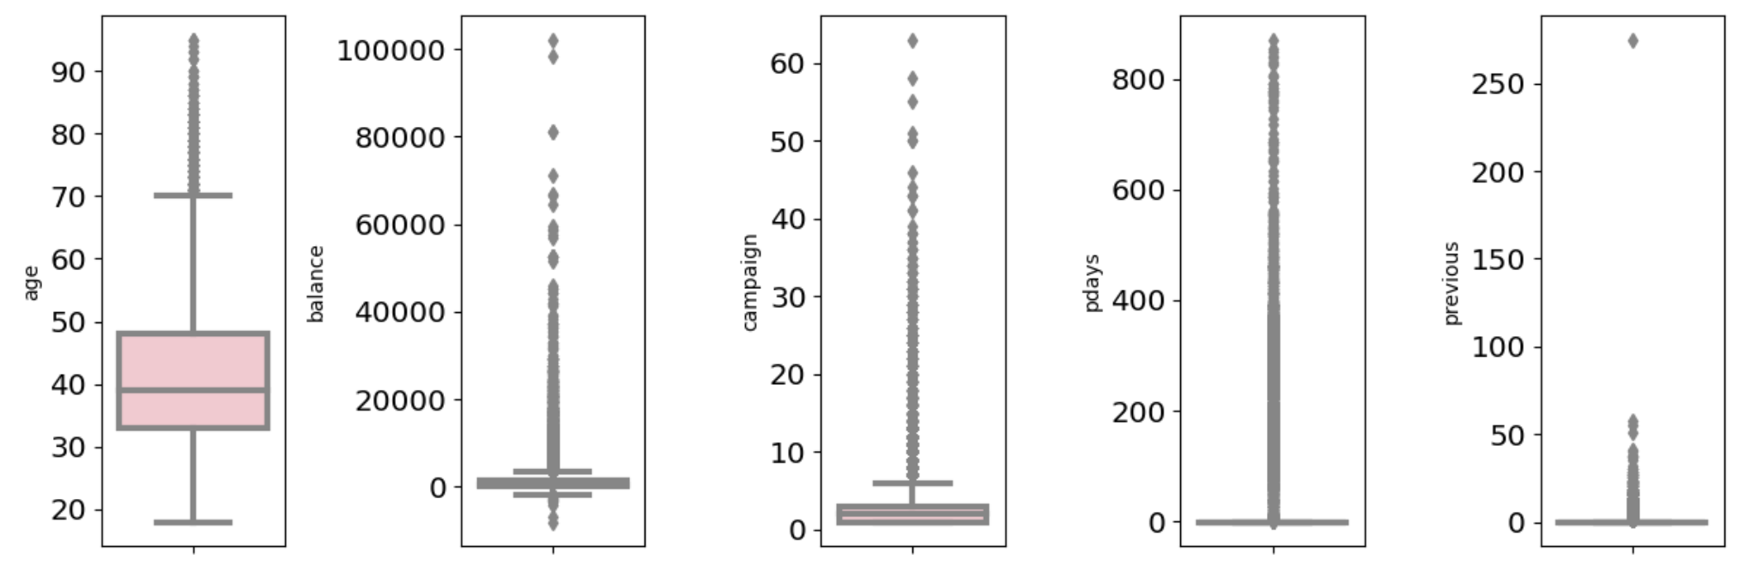
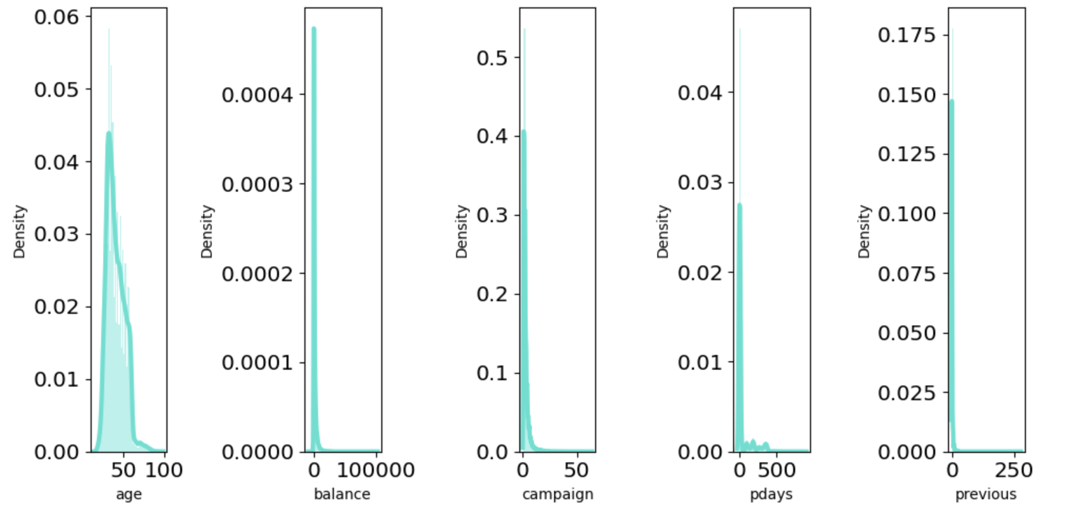
02. Univariate Analysis
Terdapat banyak outliers dan skewed pada feature balance, campaign, pdays, dan previous. Menangani nilai outlier pada kolom balance, campaign, dan pdays jika diperlukan.
Feature age sudah hampir mendekati distribusi normal.
Follow-up untuk Data Pre-processing:
Menangani nilai outlier pada feature balance, campaign, pdays dan previous jika diperlukan.
Mungkin perlu melakukan normalisasi atau transformasi pada kolom yang memiliki skewness signifikan untuk mendapatkan distribusi yang lebih normal, terutama pada kolom balance.

Slide 14
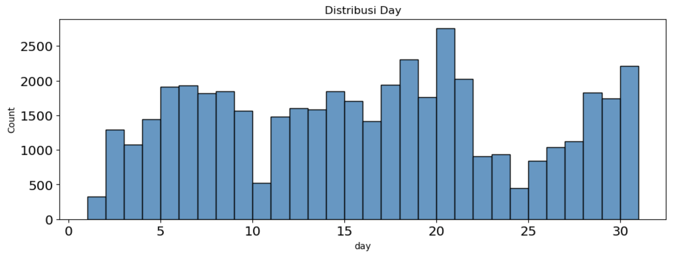
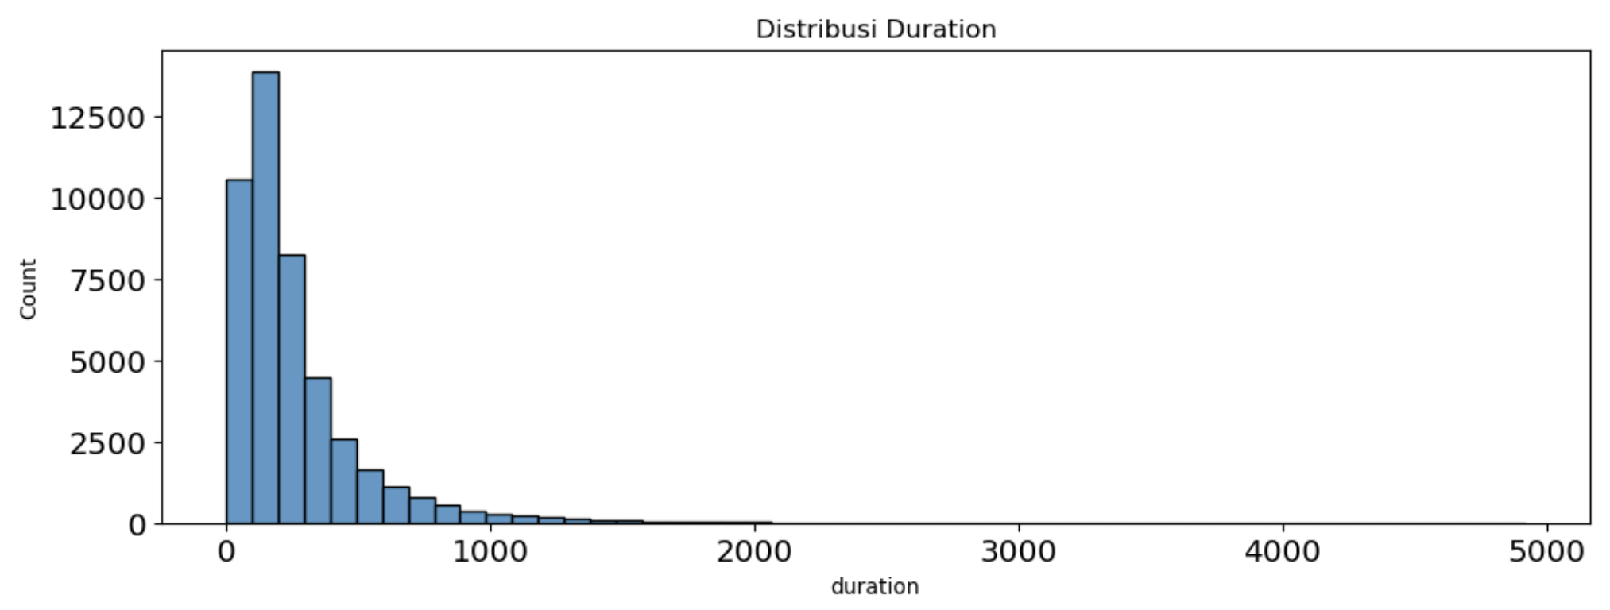
02. Univariate Analysis
Kebanyakan data menunjukkan last contact day of the month adalah tanggal 20-21.
Last contact duration kebanyak berlangsung kurang dari 1000 detik.

Slide 15
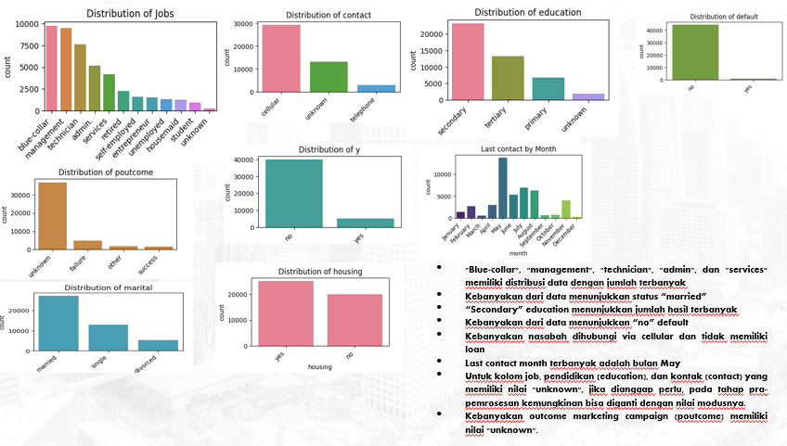
02. Univariate Analysis

Slide 16
3. Multivariate Analysis (15 poin)
Lakukan multivariate analysis (seperti correlation heatmap dan category plots, sesuai yang diajarkan di kelas). Tuliskan hasil observasinya, seperti:
Bagaimana korelasi antara masing-masing feature dan label. Kira-kira feature mana saja yang paling relevan dan harus dipertahankan?
Bagaimana korelasi antar-feature, apakah ada pola yang menarik? Apa yang perlu dilakukan terhadap feature itu?
* Tuliskan juga jika memang tidak ada feature yang saling berkorelasi

Slide 17
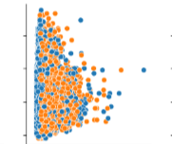
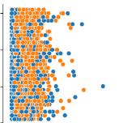
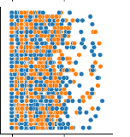
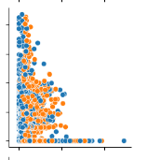
3. Multivariate Analysis
Korelasi antar feature dan label
Korelasi antara feature dan label yang mengindikasikan kombinasi yang baik :
age & duration
day & duration
day & pdays
pdays & duration
age & duration
day & duration
Untuk korelasi antara feature dan label apabila dalam scatter plot terdapat kecenderungan terpisahnya antara plot feature dan label mengindikasikan kombinasi yang baik.
day & pdays
pdays & duration

Slide 18
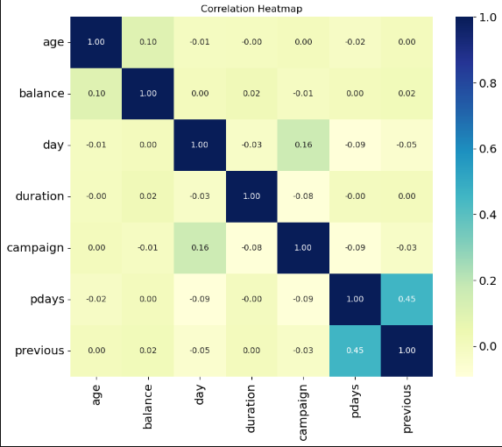
3. Multivariate Analysis
B. Korelasi antar feature :
Berdasarkan heatmap ini, dapat dilihat bahwa korelasi antar feature tidak terlalu kuat karena sebagian besar nilai korelasi tidak melebihi angka 0,7. Namun ada beberapa fitur yang memiliki nilai yang lebih tinggi dengan yang lain yaitu korelasi antara pdays & previous yang memiliki korelasi positif sebesar (0.45), day & campaign (0.16), age & balance (0.10), campaign & pdays, pdays & days dengan nilai korelasi negatif (-0,09)
Tindakan yang perlu dilakukan adalah menjaga fitur fitur yang memiliki nilai korelasi tinggi untuk dilakukan analisis lebih lanjut guna memahami hubungan hubungan antar fitur tersebut.

Slide 19
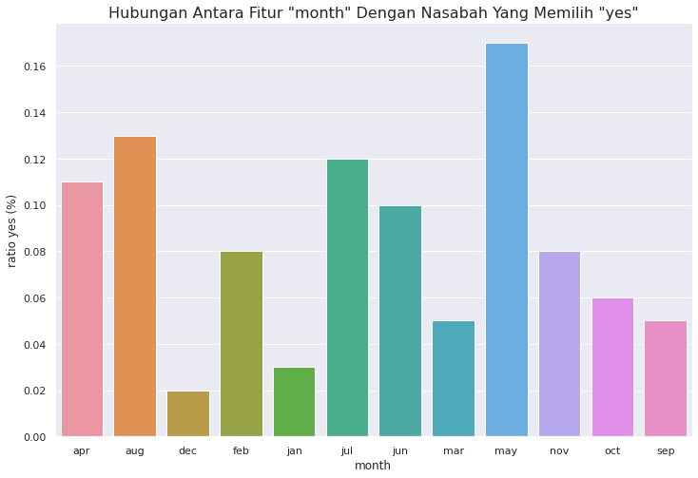
3. Multivariate Analysis
C. Ratio Yes (%)
Dapat dilihat bahwa pada bulan may persentase customer yang melakukan pendaftaran deposito sedikit lebih tinggi dibandingkan bulan-bulan lainnya. Namun jika kita melihat secara keseluruhan pada setiap bulannya jumlah customer yang mendaftar tidaklah berbeda jauh antara satu bulan ke bulan lainnya, bahkan semua bulan tidak ada yg memiliki persentase "yes" lebih besar dari 0,2%. Hal ini dapat menjadi landasan jika kita memutuskan untuk tidak menggunakan feature month terhadap model yang akan kita dibuat, dikarenakan feature month tidak memiliki pengaruh yang signifikan perihal seorang customer tertarik mendaftar deposito berjangka.

Slide 20

4. Business Insight (30 poin)
Selain EDA, lakukan juga beberapa analisis dan visualisasi untuk menemukan suatu business insight. Tuliskan minimal 3 insight, dan berdasarkan insight tersebut jelaskan rekomendasinya untuk bisnis.

Slide 21
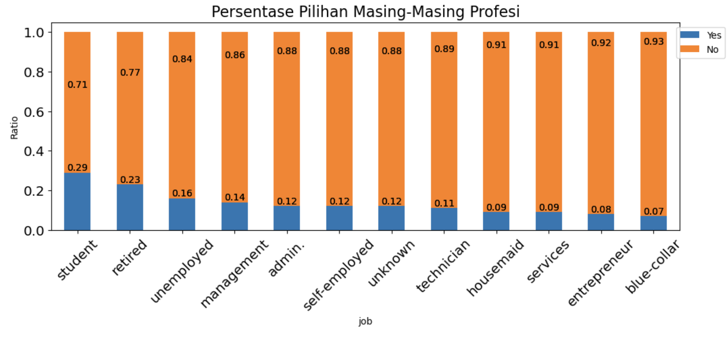
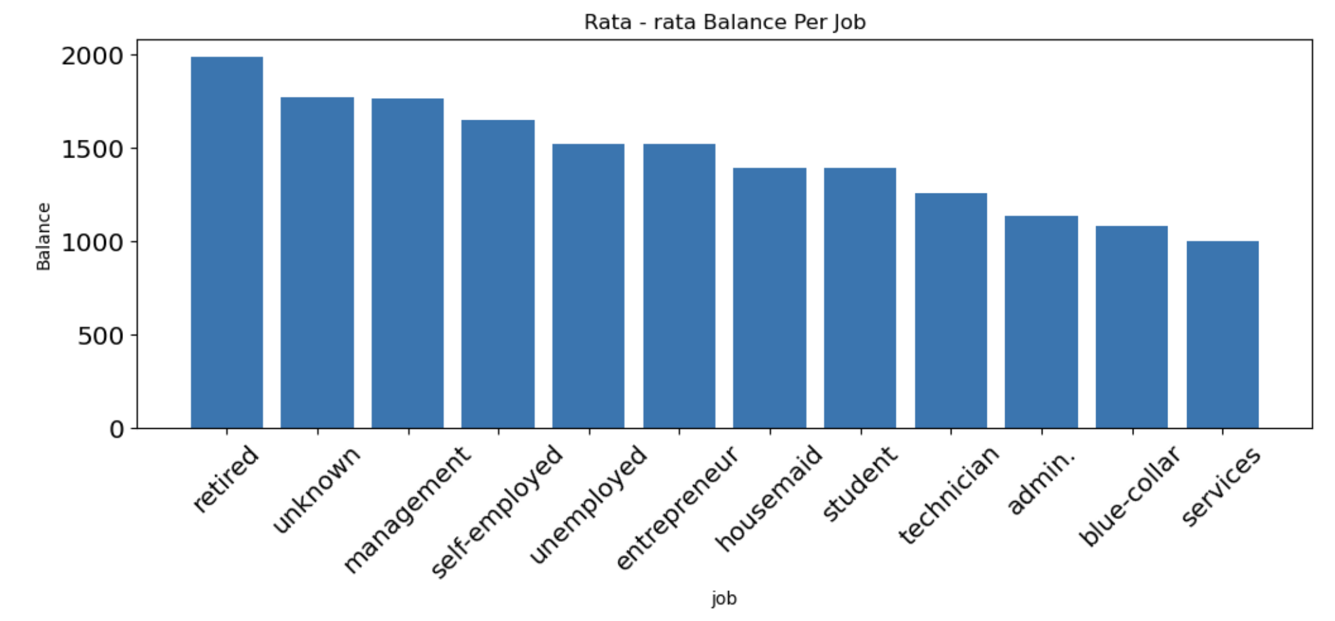
04. Business Insight
Nasabah yang membuka term deposit didominasi oleh nasabah yang berprofesi sebagai student, retired, unemployed, dan management.
Nasabah yang memiliki saldo rata - rata tahunan tertinggi dimiliki oleh nasabah dengan profesi retired, unknown, management, self-employed, unemployed, dan entrepreneur dengan saldo rata - rata tahunan di atas 1500.

Slide 22
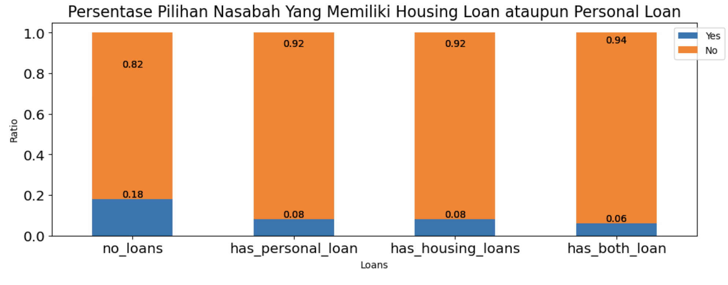
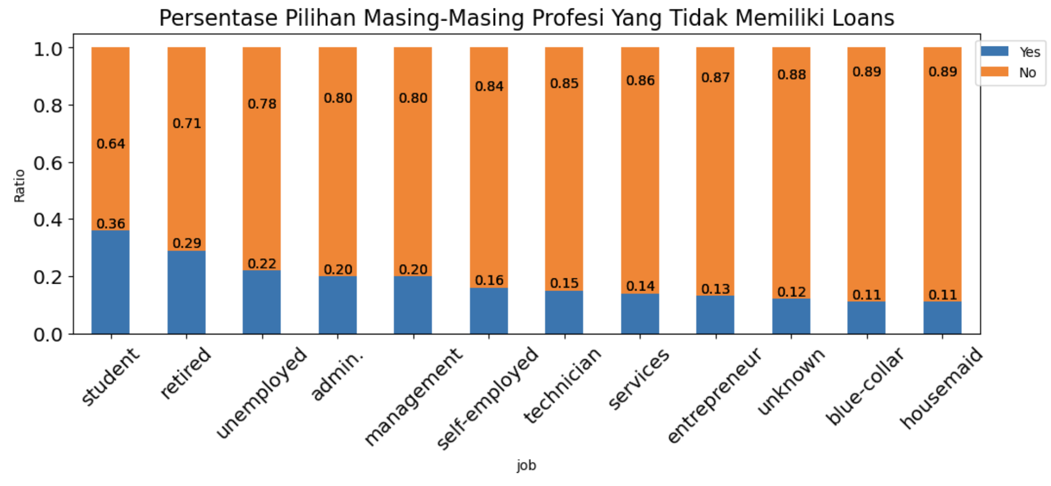
04. Business Insight
Nasabah yang membuka term deposit didominasi oleh nasabah yang tidak memiliki housing loans maupun personal loans. Dan jika nasabah yang sama sekali tidak memiliki loans dan dilihat berdasarkan pekerjaannya, customer yang membuka term deposit kebanyakan beprofesi sebagai student, retired, unemployed, admin, dan management. Direkomendasikan untuk menghubungi calon nasabah yang berprofesi sebagai self-employed, dan entrepreneur mengingat nasabah tersebut memiliki saldo rata - rata tahunan yang cukup tinggi.

Slide 23
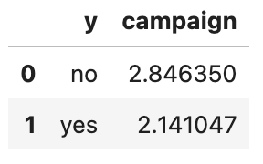
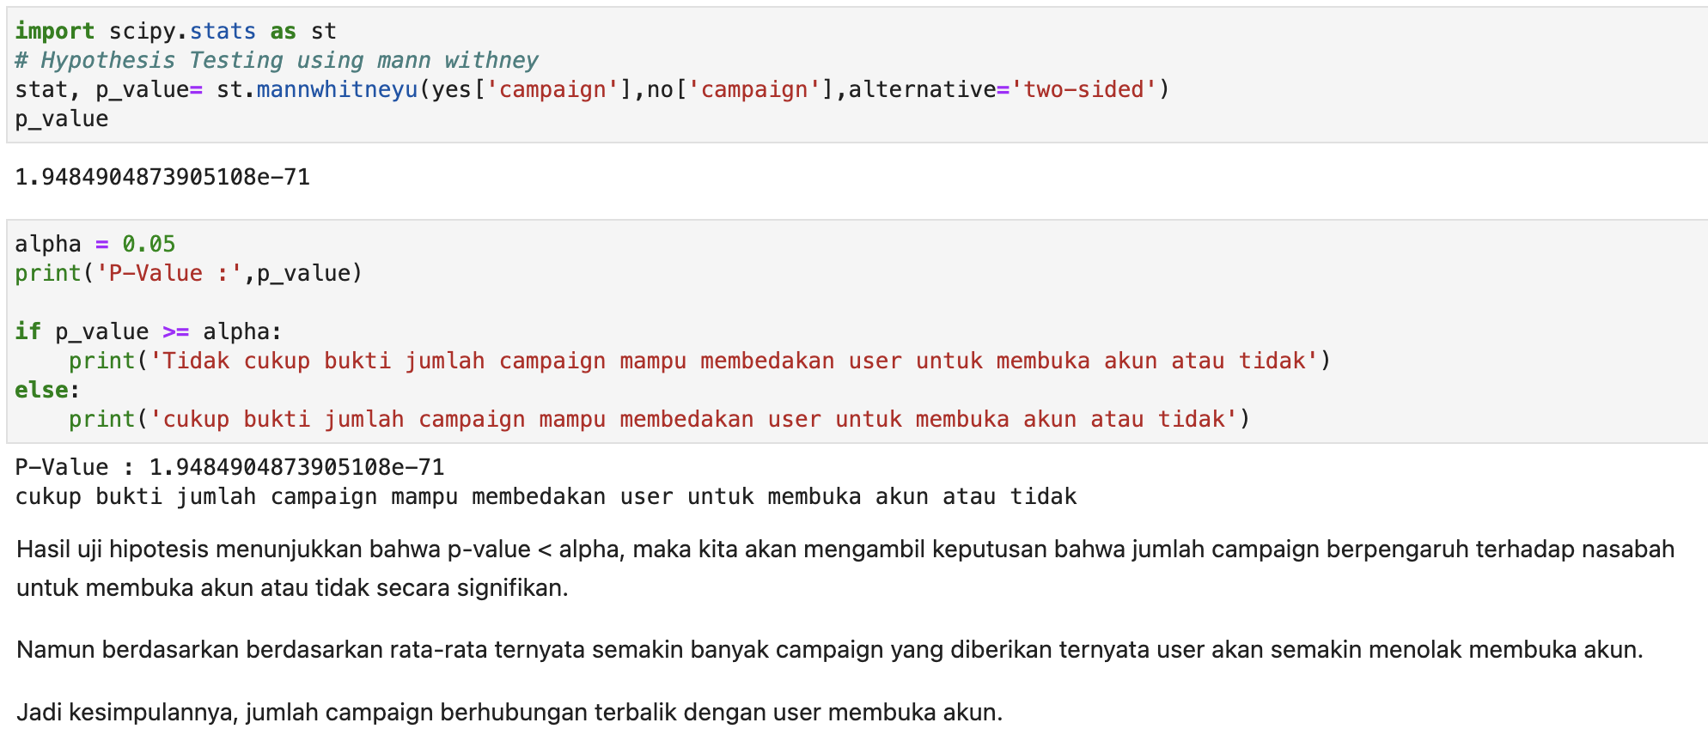
04. Business Insight

Slide 24
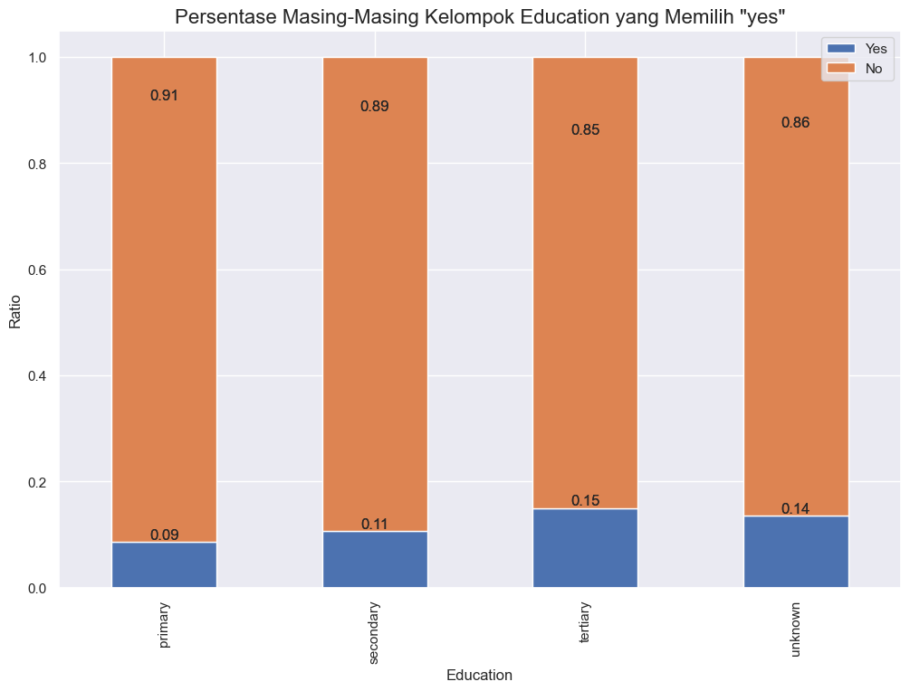
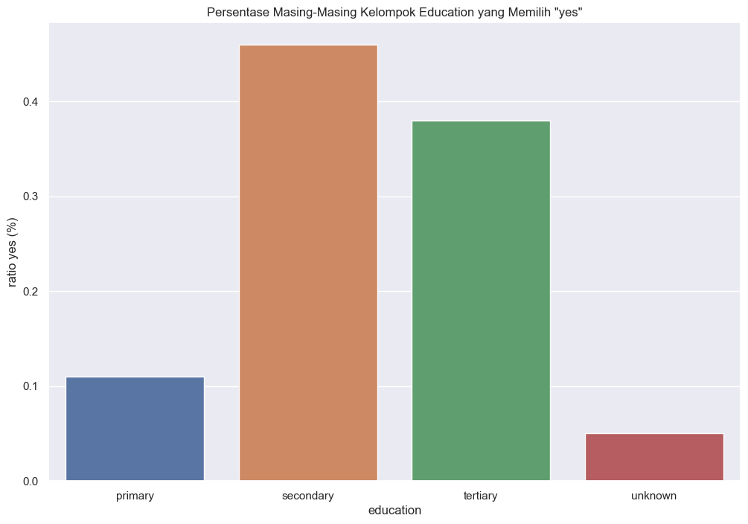
04. Business Insight
Pada visualisasi diatas dapat dilihat bahwa kelompok education tertiary (lulusan S1 atau di atasnya) paling banyak memilih untuk mendaftar deposito berjangka sebanyak 15% dibanding total yang mendaftar di kelompoknya, yang diikuti oleh kelompok education yang tidak diketahui, lalu secondary (lulusan SMP dan SMA) dan terakhir primary (Lulusan SD ke bawah).
Dengan membandingkan terhadap mereka yang mengambil yes saja, terlihat bahwa kelompok education secondary paling banyak memilih yes, diikuti dekat kelompok tertiary, lalu primary dan kelompok Education yang tidak diketahui.
Dari insight tersebut, rekomendasi bisnis yang dapat diberikan adalah menargetkan campaign terhadap kelompok tertiary. Bisa di daerah kampus, universitas, mengajak investasi sebagai kesempatan untuk mendapatkan passive income untuk uang yang mungkin telah mereka tabung.
Rekomendasi ke dua, bisa ditargetkan untuk mereka yang masih di jenjang sekolah, utamanya secondary. Bisa melakukan campaign ke sekolah-sekolah, melibatkan orang tua, untuk membuka rekening dan deposito dini.

Slide 25
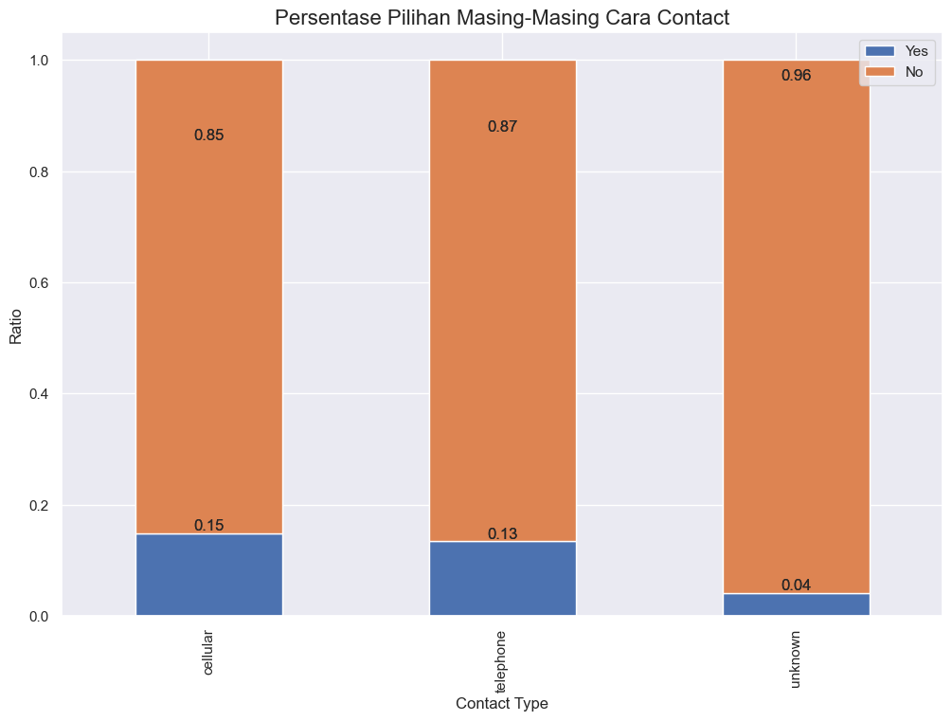
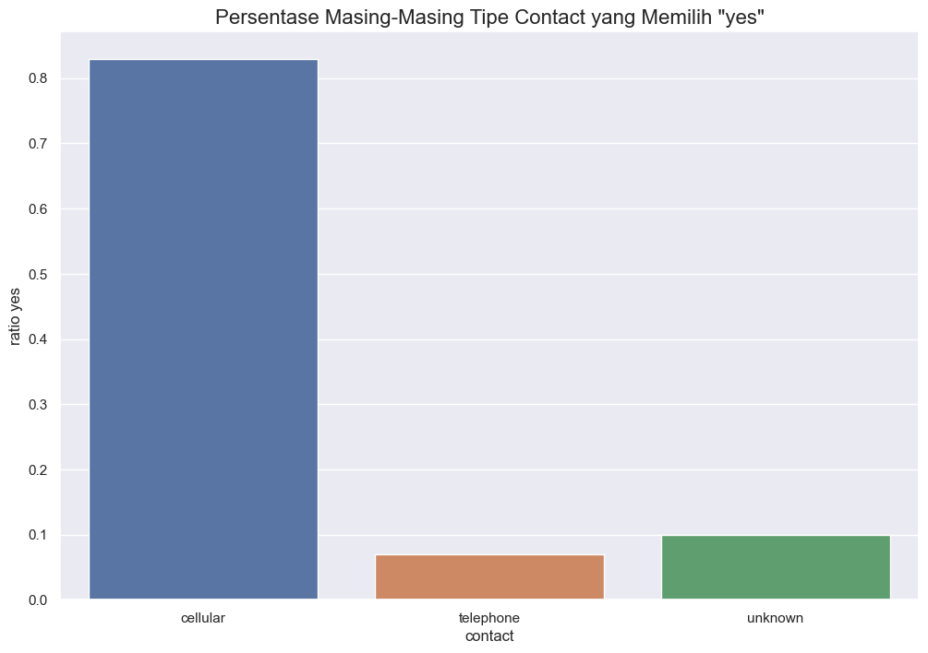
04. Business Insight
Bisa dilihat melalui visualisasi diatas bahwa tipe contact cellular (HP) merupakan tipe contact yang paling banyak menghasilkan customer untuk mendaftar deposito berjangka. Hal ini bisa terjadi karena di era sekarang ini orang-orang lebih banyak melakukan komunikasi melalui telepon celullar dibandingkan telepon biasa (telepon rumah), dan hampir setiap orang pasti mempunyai telepon cellular. Dari sini pihak bank direkomendasi mulai merubah strategi campaign untuk memprioritaskan melakukan contact melalui telepon celullar. Selain itu pihak bank sebelum melakukan panggilan secara langsung ke nomor telepon celullar, bisa juga bisa melakukan campaign melalui email atau melalui whatsapp sebagai tahapan awal dalam menawarkan deposito berjangka. Dengan demikian peluang customer yang mendaftar deposito berjangka akan meningkat.

Slide 26
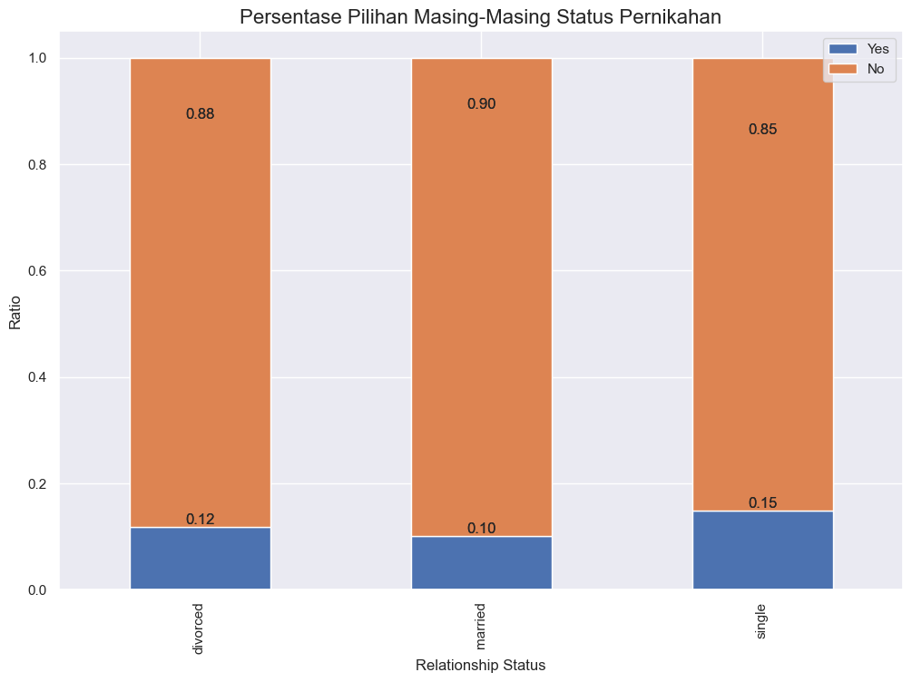
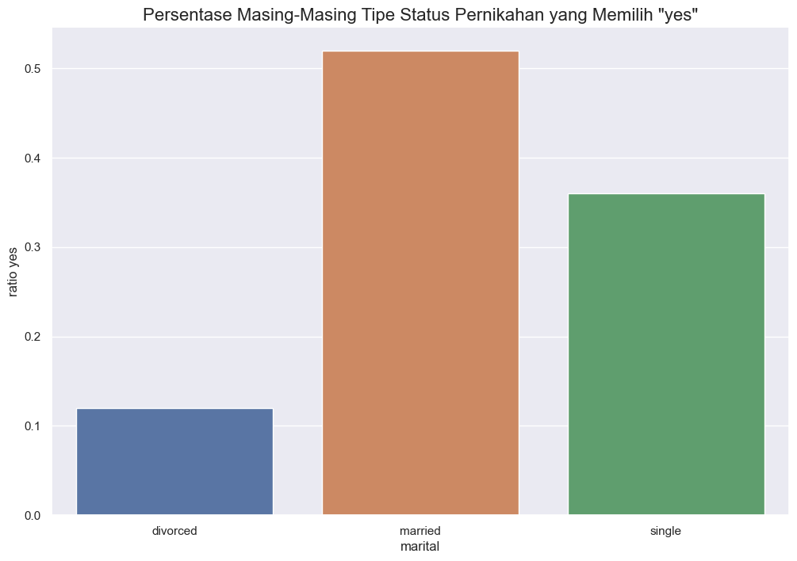
04. Business Insight
Pada visualisasi diatas dapat dilihat bahwa yang masih single paling banyak memilih untuk mendaftar deposito berjangka sebanyak 15% dibanding total yang mendaftar di antara nasabah yang masih single, lalu diikuti oleh yang sudah bercerai, dan terakhir mereka yang sudah menikah dalam 10%.
Dengan membandingkan terhadap mereka yang mengambil yes saja, terlihat bahwa yang sudah menikah paling banyak memilih yes, diikuti mereka yang masih single, dan terakhir mereka yang sudah cerai.
Rekomendasi untuk meningkatkan mereka yang mendaftar deposito berjangka pihak bank saat melakukan campaign kepada masing-masing individu dapat melakukan promosi dengan strategi pendekatan yang berbeda. Misalkan kepada kelompok "single" bisa melakukan promosi seperti "dengan bunga deposito dalam setahun adalah x% maka kira-kira dalam y tahun dana menikah akan dapat terkumpul". Sedangkan untuk kelompok "married" bisa melakukan promosi seperti "dengan bunga deposito dalam setahun adalah x% maka dana pendidikan untuk anak/dana pensiun saat masa tua akan terjamin"

Slide 27
5. Git (15 poin)
Upload project teman-teman di sebuah repository git. Berkolaborasilah di Git jika ada perubahan version dari waktu ke waktu.
Buat Repository Git
Upload ﬁle notebook atau ﬁle pengerjaan lainnya pada repository tersebut
Untuk ﬁle README, dapat merupakan summary insight yang telah didapatkan dari EDA.

Slide 28
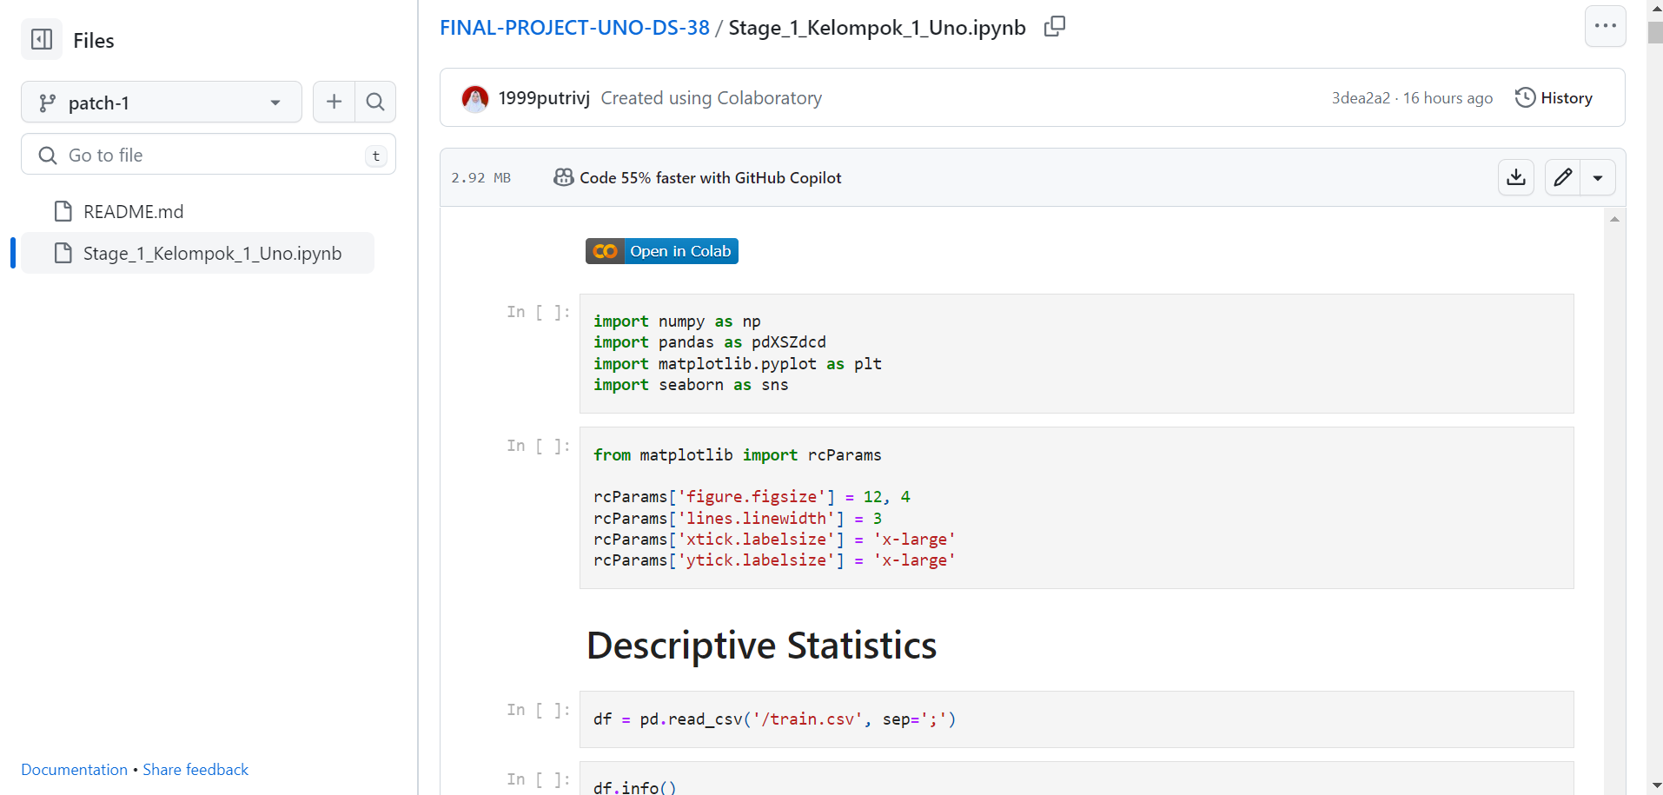
5. Git (15 poin)
Git - Uno

Slide 29

Data Pre-Processing
UNO
Laporan Final Project
Bank UNO Marketing Targets
Final Project - Stage 2

Slide 30



Estimasi Waktu Pengerjaan
3 - 5 jam
Jumlah Soal
2 Soal
Total Point
100 poin

Slide 31
Teknis Pengerjaan
Pekerjaan dilakukan secara berkelompok, sesuai kelompok Final Project
Masing-masing anggota kelompok tetap perlu submit ke LMS (jadi bukan perwakilan)
File yang perlu dikumpulkan:
File jupyter notebook (.ipynb) yang berisi source code.
File laporan homework (.pdf) yang berisi rangkuman dari apa saja yang telah dilakukan.
Upload hasil pengerjaanmu melalui LMS.
Masukkan semua ﬁle ke dalam 1 ﬁle dengan format ZIP.
Nama File:
Preprocessing - <Nama Kelompok>.zip

Slide 32
1. Data Cleansing (50 poin)
Lakukan pembersihan data, sesuai yang diajarkan di kelas, seperti:
Handle missing values
Handle duplicate data
Handle outliers
Feature transformation
Feature encoding
Handle class imbalance
Di laporan homework, tuliskan apa saja yang telah dilakukan dan metode yang digunakan.
* Tetap tuliskan jika memang ada tidak yang perlu di-handle (contoh: “Tidak perlu feature encoding karena semua feature sudah numerical” atau “Outlier tidak di-handle karena akan fokus menggunakan model yang robust terhadap outlier”).

Slide 33
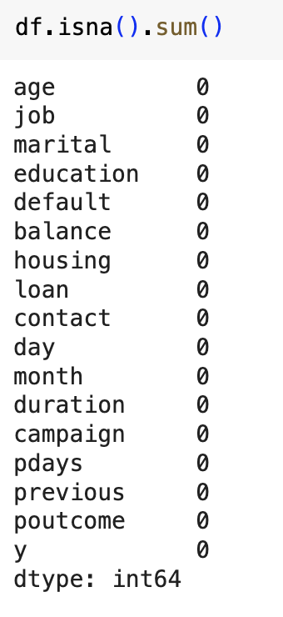
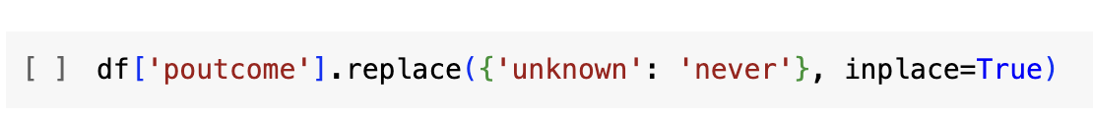
A. Handle missing values
Tidak terdapat missing values pada dataset, namun untuk fitur poutcome yang memiliki value unknown dilakukan replacement menjadi never yang menunjukkan bahwa customer tidak pernah di hubungi karena memiliki pdays = -.

Slide 34
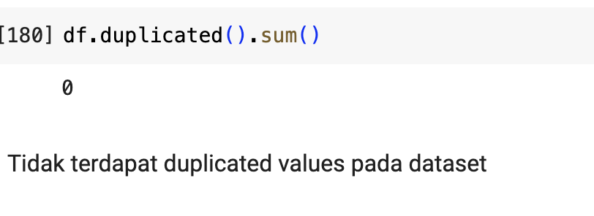
B. Handle duplicated data

Slide 35
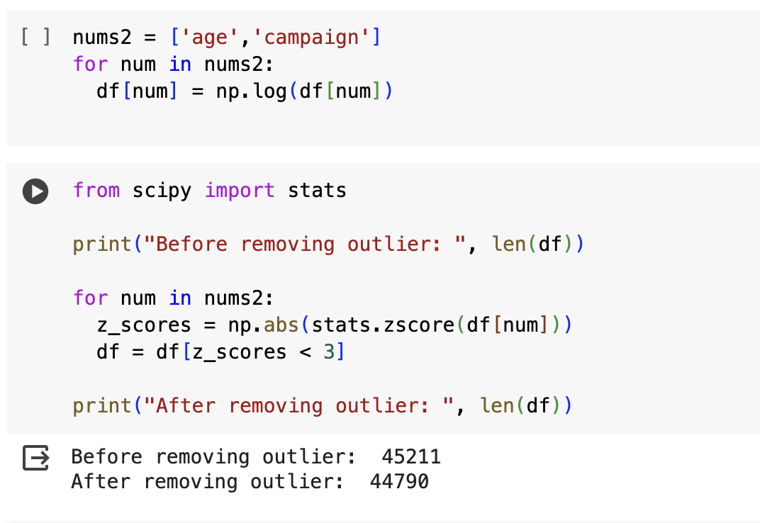
C. Handle Outliers
Beberapa fitur numerik pada dataset memiliki sebaran yang right skewed (long right tailed), oleh karena itu dilakukan log transformation terlebih dahulu sebelum me-remove outliers. Log transformation hanya dilakukan pada fitur age dan campaign saja, karena jika semua fitur numerik dilakukan log transformation jumlah data setelah remove outlier akan hilang secara keseluruhan atau berjumlah 0. Setelah log transformation pada fitur age dan campaign, selanjutnya menghapus outliers menggunakan z-scores yang mana jumlah data berkurang dari 45.211 menjadi 44.790.\

Slide 36
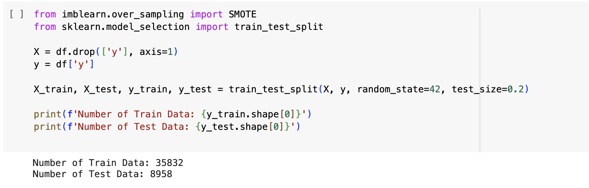
D. Feature transformation
Sebelum dilakukan feature transformation pada, dataset dibagi menjadi train data dan test data terlebih dahulu. Yang mana 80% data merupakan train data yang berjumlah 35.835 dan test data sebanyak 20% dari keseluruhan dataset yang berjumlah 8.958

Slide 37
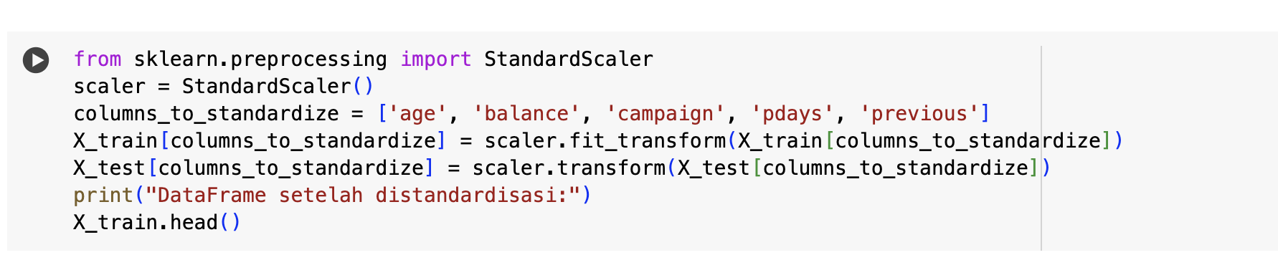
D. Feature transformation
Selanjutnya dilakukan feature scalling pada train data dan test data dengan standarization untuk fitur numerik.

Slide 38
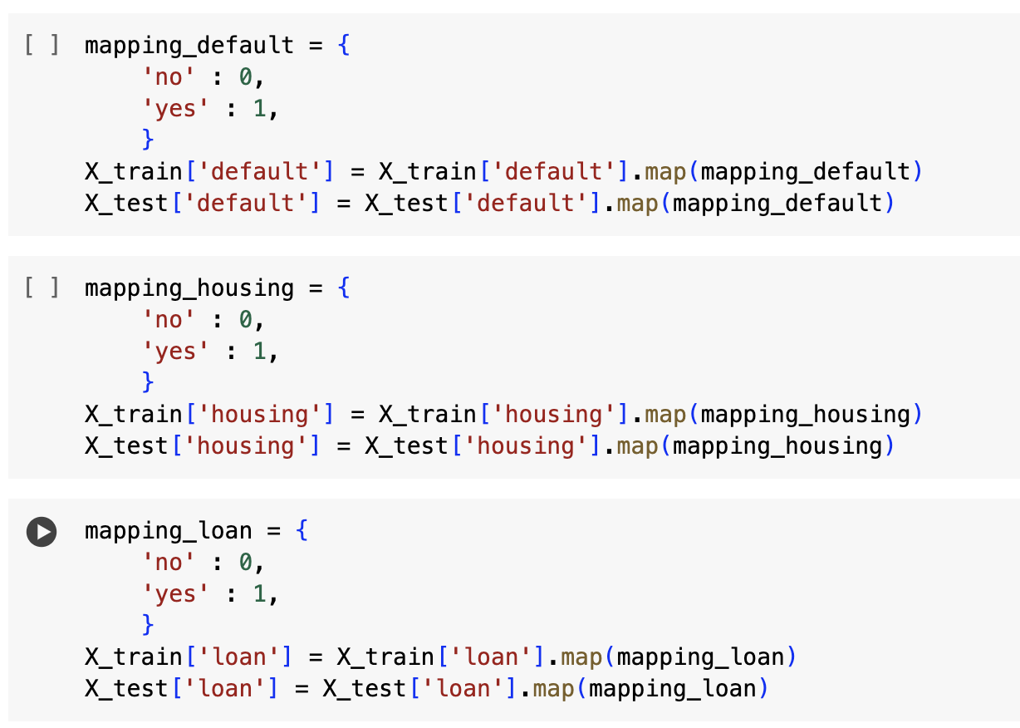
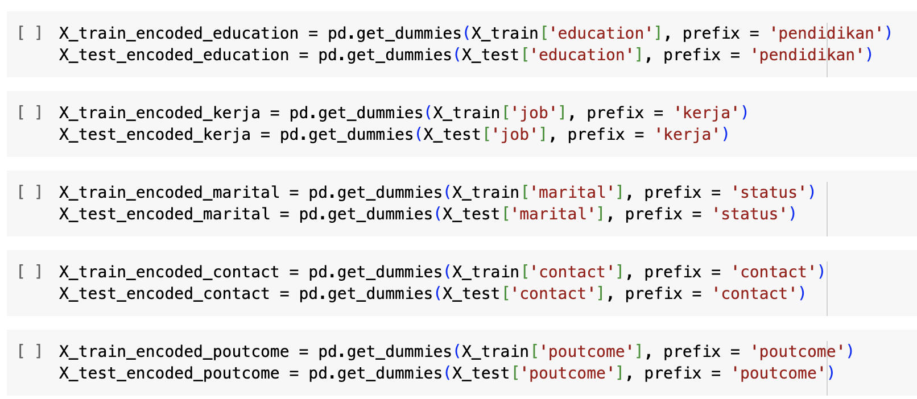
E. Feature Encoding
Feature Encoding merupakan proses mengubah feature categorical menjadi feature numeric.
Pada data yang bertipe ordinal dan distinct values = 2 (ya/tidak) diubah menggunakan Label Encoding, sisanya diubah menggunakan one hot encoding

Slide 39
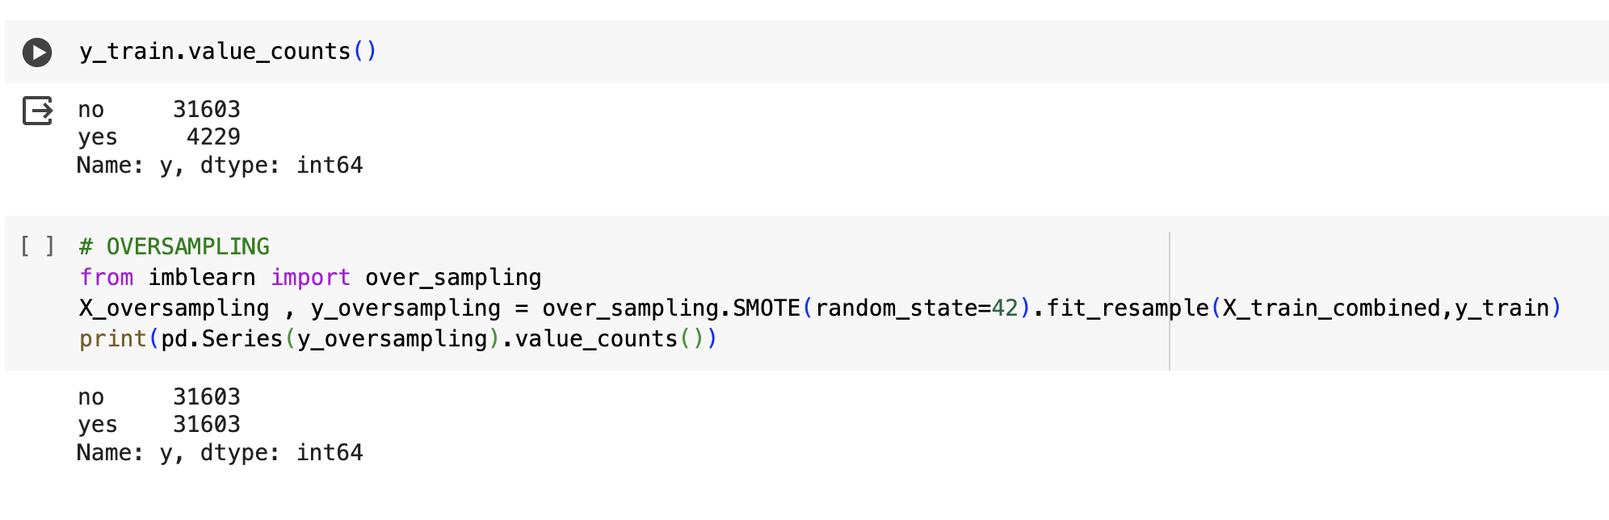
F. Handle class imbalance
Oversampling SMOTE pada data train yang memiliki ketimpangan pada ditribusi target

Slide 40
2. Feature Engineering (35 poin)
Cek feature yang ada sekarang, lalu lakukan:
Feature selection (membuang feature yang kurang relevan atau redundan)
Feature extraction (membuat feature baru dari feature yang sudah ada)
Tuliskan minimal 4 feature tambahan (selain yang sudah tersedia di dataset) yang mungkin akan sangat membantu membuat performansi model semakin bagus (ini hanya ide saja, untuk menguji kreativitas teman-teman, tidak perlu benar-benar dicari datanya dan tidak perlu diimplementasikan)
* Untuk 2A & 2B, tetap tuliskan jika memang tidak bisa dilakukan (contoh: “Semua feature digunakan untuk modelling (tidak ada yang dihapus), karena semua feature relevan”)

Slide 41
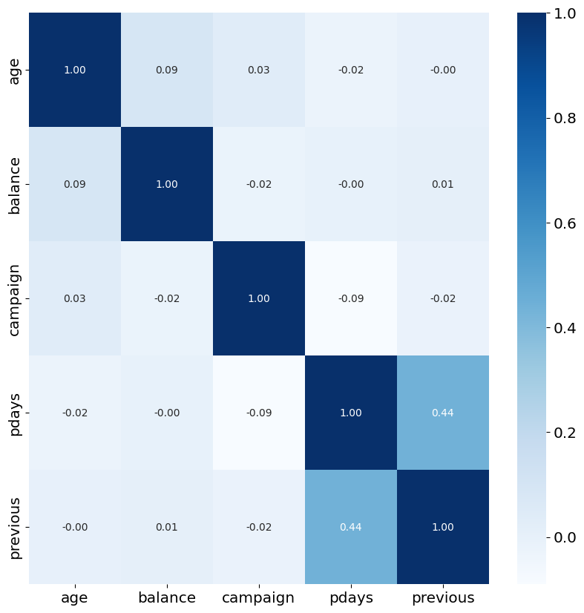
Feature Engineering
Numerical-Numerical Correlation Heatmap using Pearson Method

Slide 42
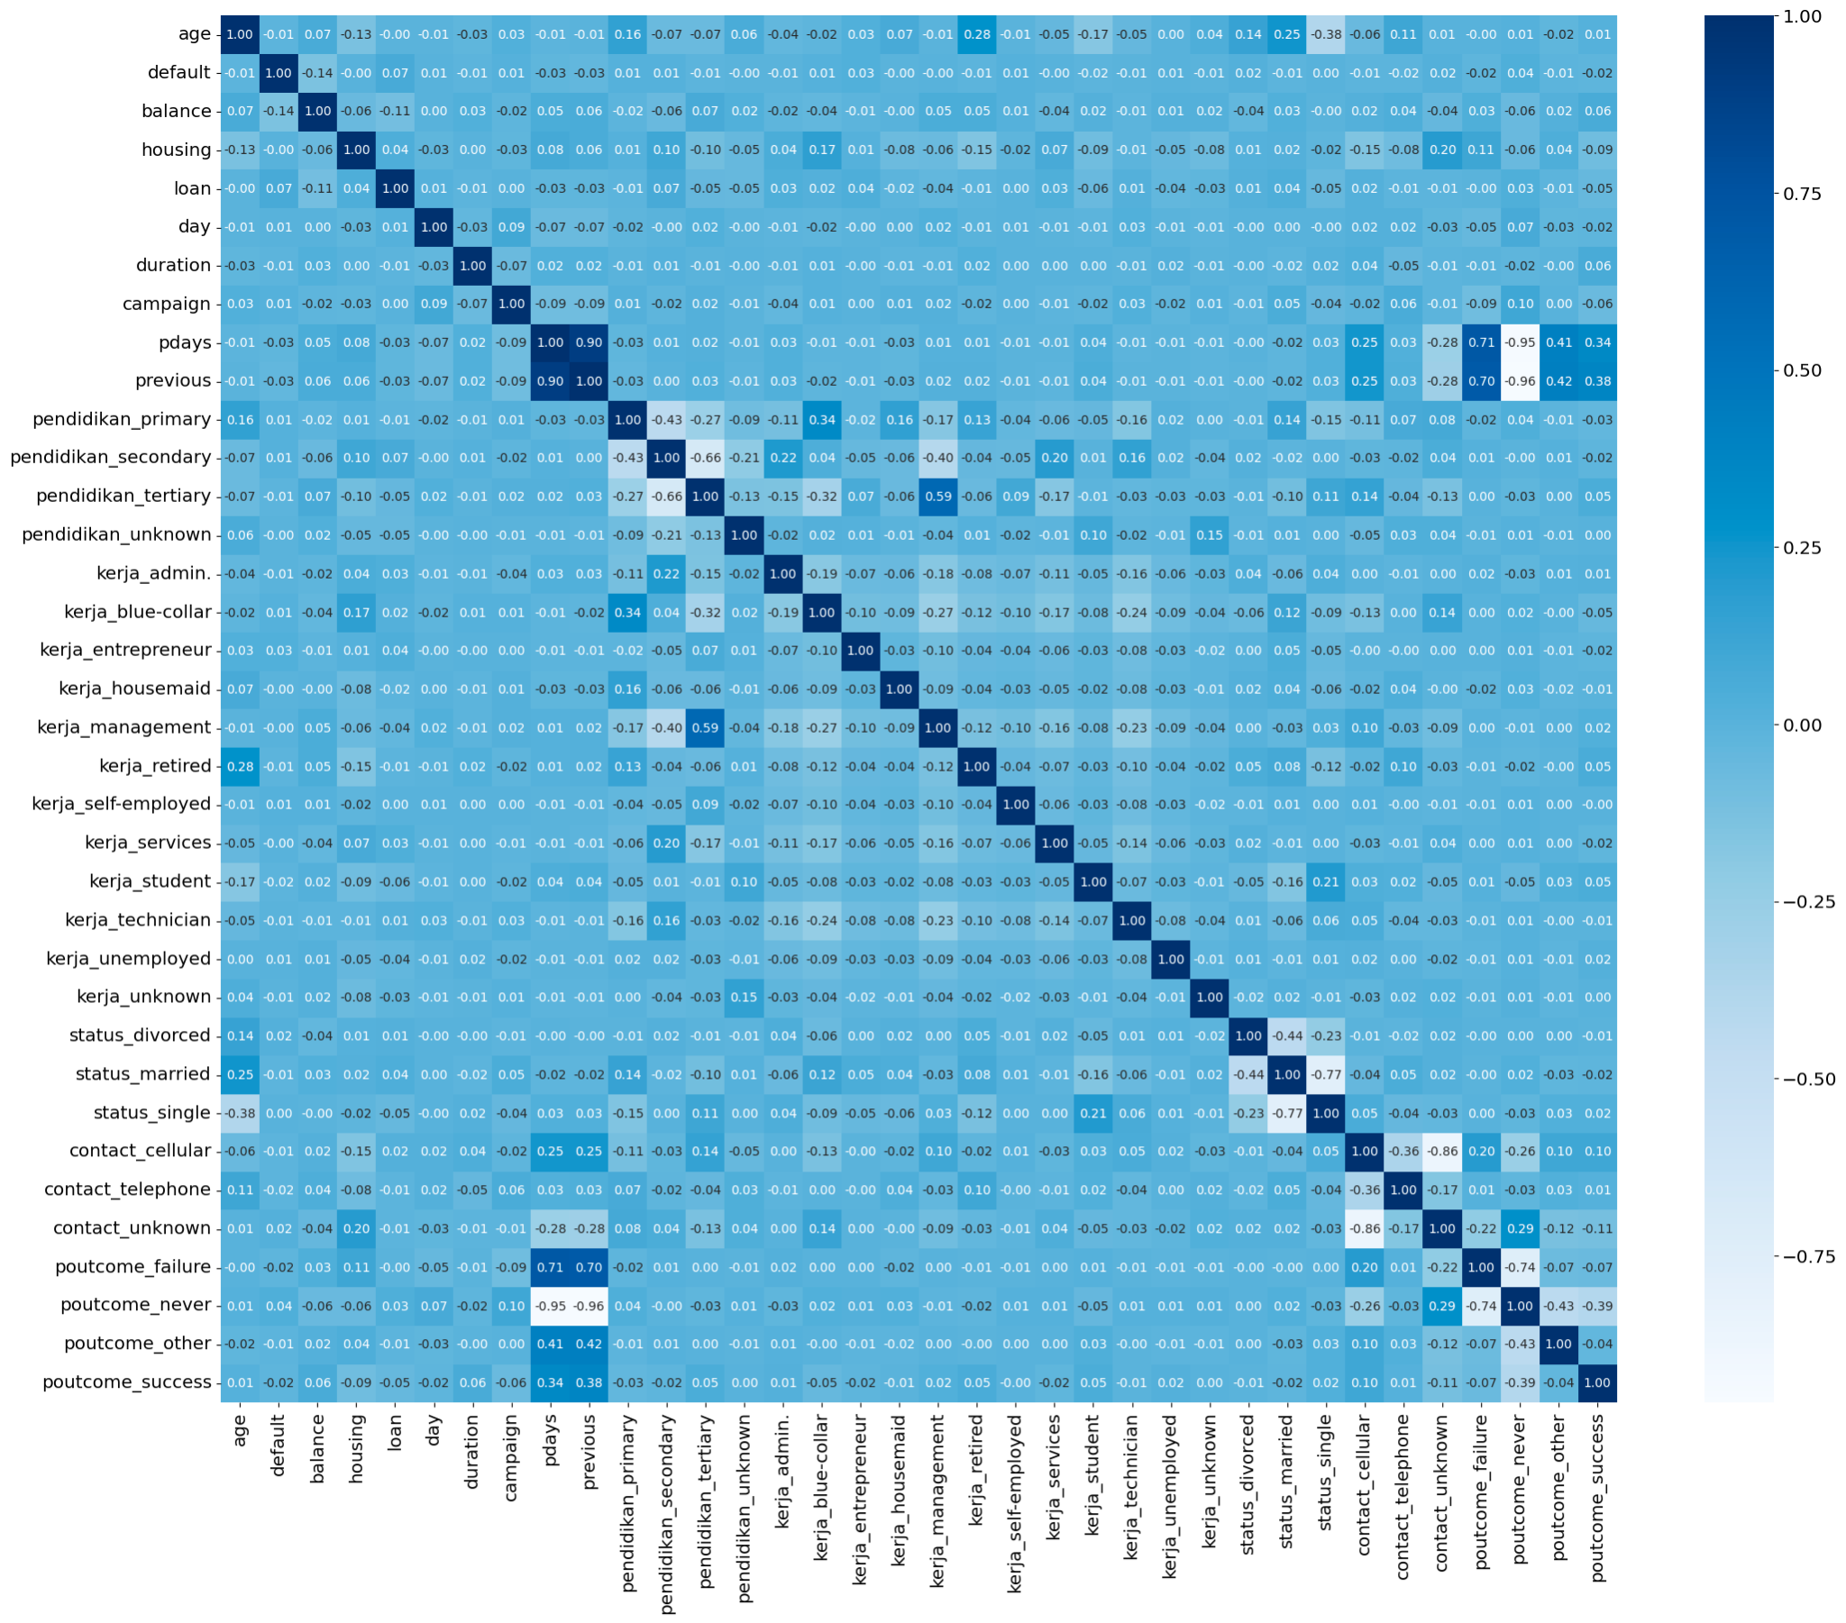
Feature Engineering
Categorical-Numerical and Categorical-Categorical Correlation Heatmap using Kendall Method

Slide 43
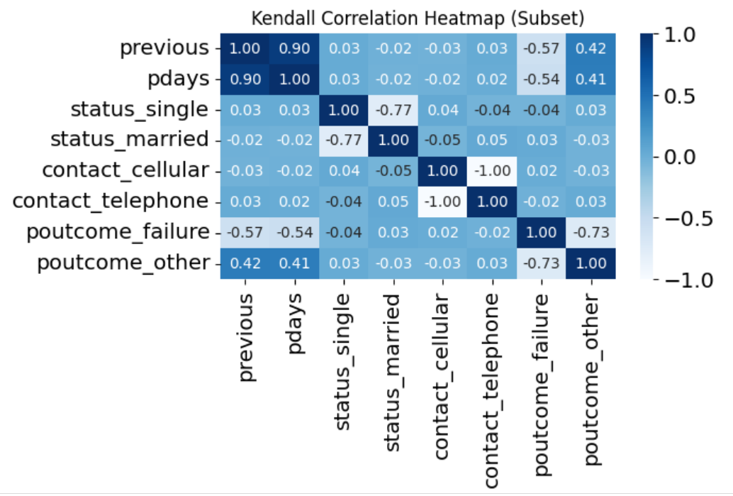
Feature Engineering

Slide 44
Feature Engineering
Delete Unnecessary Columns
Sebab tidak ada feature tanggal yang lengkap, hanya akan didrop ‘day’ sebab korelasinya terhadap y kecil,serta ‘month’ sebab dari apa yang telah disimpulkan pada EDA Multivariate Analysis. Ditambah, day dan month tanpa time series year dan tanpa adanya info kapan campaign dilaksanakan, menjadi sulit untuk menarik kesimpulan dari hal tersebut.
Delete Redundant Data
Feature ‘previous’ dengan ‘pdays’, ‘status_single’ dengan ‘status_married’, ‘contact_cellular’ dengan ‘contact_unknown’, ‘poutcome_failure’ dengan ‘poutcome_never’, memiliki korelasi di atas 0.7 yang menyebabkan mereka redundant untuk dijadikan feature bersama, sehingga akan digunakan salah satu saja.

Slide 45
Feature Engineering
Feature Extraction
Dengan adanya 32 Feature, dirasa telah cukup feature yang dibutuhkan, dengan feature ini memiliki relevansi tersendiri terhadap ‘target’ yang ingin dicapai. Sehingga kami tidak akan mengeluarkan feature baru.
Ide Feature for future references
Jumlah anak/tanggungan
Memiliki produk deposito berjangka pada bank lain (y/n)
Sudah berapa lama menjadi nasabah bank tersebut
Memiliki produk investasi lain selain deposito berjangka (y/n)
Durasi setiap campaign (dengan informasi waktu yang lebih memadai)

Slide 46
3. Git (15 poin)
Upload project teman-teman di sebuah repository git. Berkolaborasilah di Git jika ada perubahan version dari waktu ke waktu.
Buat Repository Git
Upload ﬁle notebook atau ﬁle pengerjaan lainnya pada repository tersebut
Untuk ﬁle README, dapat merupakan summary dari proses data preproses yang telah dilakukan. Boleh menggunakan repositori yang sama atau membuat baru.

Slide 47
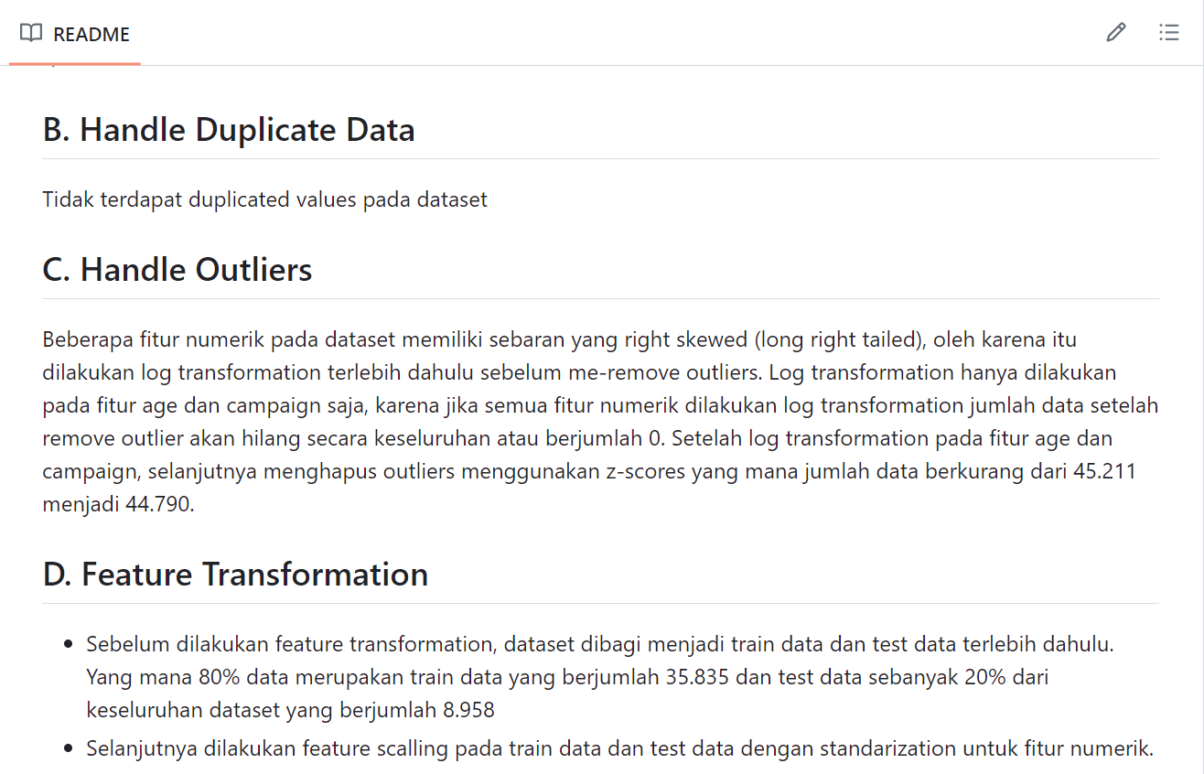
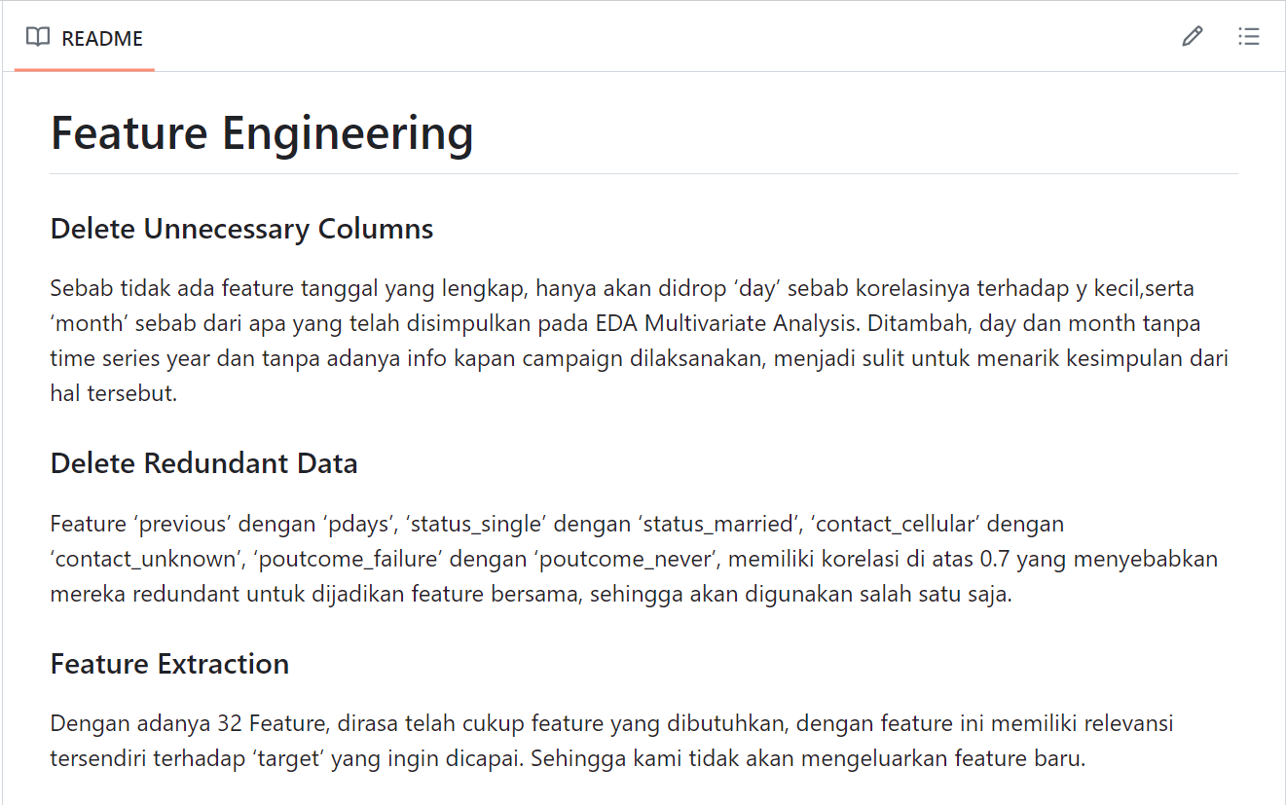
Git
Link Github Final Project Stage 2 - Data Pre-Processing

Slide 48

TERIMA KASIH
Link Google Collab Stage 1
Link Google Collab Stage 2

